Slide 1
Gestructureerde Beleggingen
VFB Beleggerscongres
10 Oktober 2015, Antwerpen
Bart Van der Veken
Senior Financial Engineer
Belfius Bank

Slide 2
Over BELSIPA

Slide 3
The Belgian Structured Investment Products Association (BELSIPA)
Vereniging zonder winstoogmerk (vzw)
Opgericht in februari 2013
Doel: krachten bundelen van emittenten van gestructureerde producten op de Belgische markt.
Stichtende members: BNP Paribas, Belfius, Commerzbank, ING, KBC, Société Générale
„Toegetreden lid“ in FEBELFIN
Kerntaken:
Juridische analyse en antwoord op initiatieven van de regelgever
Rapporten ivm marktgegevens
Risicoclassificatie van retail producten
Opleidingen voor beleggers en professionelen

Slide 4
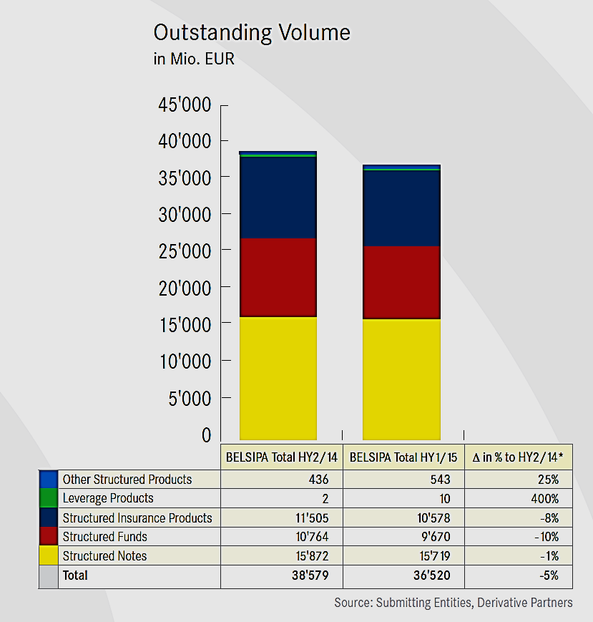
BELSIPA market report HY1 2015
Algemeen:
Ongeveer € 36.5 miljard geinvesteerd in gestructureerde producten door prive-beleggers in België.
Belangrijkste vormen:
- Structured Funds (9.7bn)
- Tak23 Insurances (10.6bn)
- Structured Notes (15.7bn)
Rapport
- dekt 95% van de markt
- Wordt elke 6 maand geupdate – beschikbaar op www.belsipa.be.

Slide 5
Vandaag - Mogelijkheden en risico’s van GP‘en - Trends & topics - Voorbeelden uit Belgie - Meer informatie

Slide 6
Diverse redenen
KAPITAALBESCHERMING
Volledig
Gedeeltelijk
Niet-kapitaal gegarandeerd
LOOPTIJD
Korte termijn (1 jaar)
Middellange termijn (tot 5 jaar)
Lange termijn (meer dan 5 jaar)
VERSCHILLENDE
ONDERLIGGENDEN
Intrestvoeten
Aandelen en indexen
Wisselkoersen
kredietmarkt
grondstoffen
OBJECTIEVEN
hedging/ liability management
investment/ market view
yield enhancement
Gestructureerde
Beleggingen
VERSCHILLENDE VERWACHTIGEN
& STRATEGIEEN
bullish
mildly bullish
range bound
mildly bearish
bearish
VERSCHILLENDE JURIDISCHE
STRUCTUUR
Obligatie
Fonds
Tak23
Warrant

Slide 7
Bouwstenen
Zero Bond + Optie
Zero Bond = kapitaalbescherming op vervaldag
Optie = mogelijke kapitaalwinst op basis van een onderliggende (aandelen, intrestvoeten , grondstoffen, ….)
Payoff
Payoff
Optie
@ 5
Rate @ 1.08%
ZC-Bond
@ 100
maturity
Kapitaal
garantie
100 %
ZC-Bond
@ 95

Slide 8
Bouwstenen: voorbeeld
Gestructureerd product met een looptijd van 5 jaar
Zero bond kost 95%
Resterende 5% kan geinvesteerd worden in een optie
ATM call op een index kost 10%
We kunnen een participatie van 50% in de stijging van de index geven
Verkoop van een call op 140%, levert een premie van 5% op
We kunnen 100% participatie in de stijging geven met een maximum op 140%
Verkoop van een put down and in op 50%, levert extra 5% op
We kunnen een callspread 100 – 140 geven, met een participatie van 200%, maar geen kapitaalbescherming indien de index onder 50% van zijn startniveau gaat.

Slide 9
Garantie vs Bescherming
In België geldt algemeen :
Fonds = kapitaalbescherming
ICB-wetgeving
Definieert het gebruik van de term “kapitaalbescherming”
Diversificatie van het vastrentend gedeelte om kapitaalverlies te voorkomen
Obligatie = kapitaalgarantie
Belegger leent geld aan de uitgever
De uitgever “garandeert” de terugbetaling van het kapitaal

Slide 10
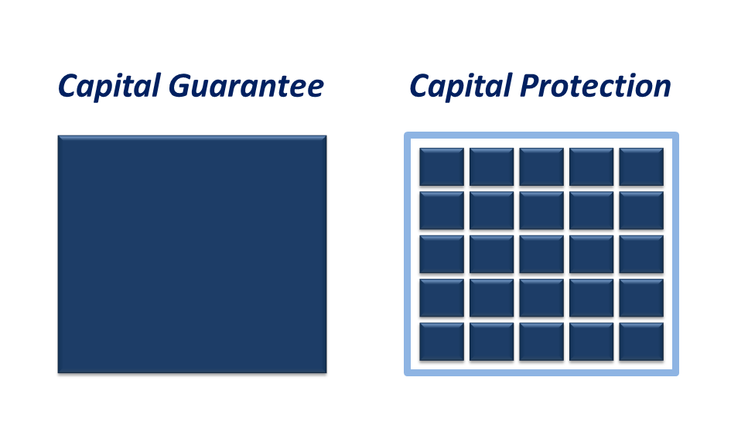
Garantie vs Bescherming

Slide 11
Risico‘s
Risicoclassificatie manier om risico in te schatten
Licht verschillend tussen de verschillende wrappers
PRIIPS
FSMA moratorium complexe producten

Slide 12
Trends & Topics
Markten die niet direct toegankelijk zijn
Beleggingsstrategie
Reverse convertible : inkomen uit een aandeel waarvan groei gering wordt geschat.

Slide 13
Voorbeelden
Strategie
Smart Start
Booster
Onderliggende markten
Sectoren
Thema-indexen
Wisselkoersen
Grondstoffen
Turbo Long of Turbo Short
Uitkering op basis van een hefboom op de stijging (long) of daling (short) van een onderliggende waarde.
Stop Loss

Slide 14
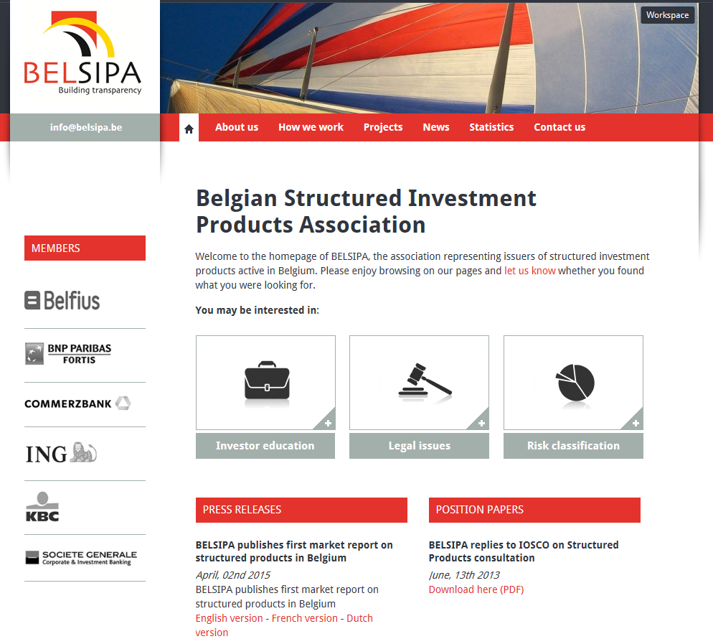
www.belsipa.be

